Slide 1
Tipuri de sortări în limbajul python
Turcu virgil
Grupa 133

Slide 2
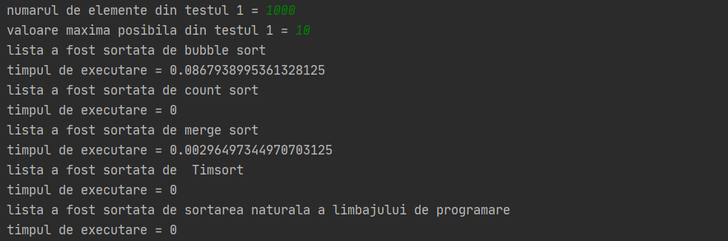
Testul nr. 1 NumĂrul de elemente: 10³ Range: [0-10]
Pentru început, se observă că, dintre sortările implementate, sortarea Count este cea mai rapidă, urmată de sortarea Tim.
Acestea fiind spuse, voi face observația că, sortarea naturală a limbajului de programare este de departe cea mai rapidă, având întotdeauna timpul de execuție exponențial mai mic decât celelalte sortări.

Slide 3
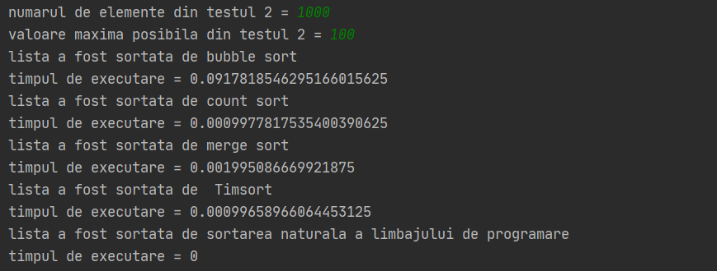
Testul nr. 2 Numărul de elemente: 10³ range: [0-10²]
Ca și în primul caz, și aici se observă că sortarea Count este cea mai rapidă. Cu toate acestea, timpul de execuție al Tim Sortului este aproape identic cu cel al Count Sortului, evidențiind dependența Count Sortului de mărimea range-ului elementelor.
De asemenea, Bubble Sortul, ca și în testul anterior și în testele ce urmează să fie prezentate, va avea întotdeauna timpul de execuție cel mai lung.

Slide 4
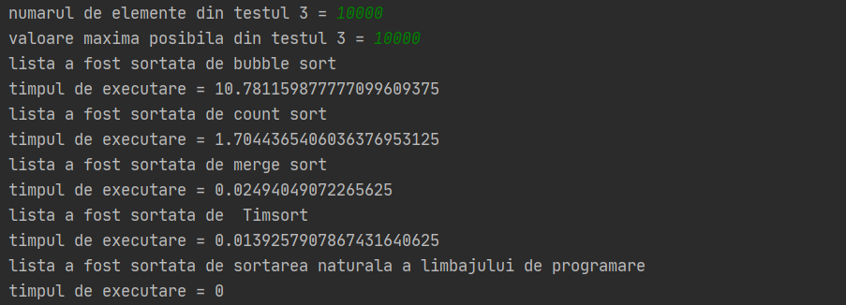
Testul nr. 3 Numărul de elemente: 10⁴ Range: [0-10⁴]
La acest test, întâmpinăm primele schimbări majore: timpul de execuție pentru Bubble Sort începe să crească exponențial, iar Merge Sortul și Tim Sortul devin mai rapide decât Count Sortul, deoarece spațiul de memorie alocat pentru sortarea Count este mult mai mare, fiind nevoie de o utilizare excesivă a memoriei RAM.
În plus, se observă că Merge Sortul și Tim Sortul depind doar de numărul de elemente, nu și de range-ul de elemente.
Meționez, de asemenea, că, momentan, Tim Sortul este mai rapid decât Merge Sortul.

Slide 5
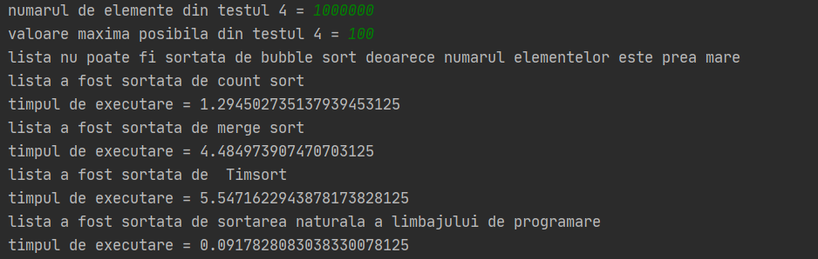
Testul nr. 4 Numărul de elemente: 10⁶ Range: [0, 10²]
De la 10⁶ elemente în sus, Bubble Sortul durează foarte mult, deci este extrem de ineficient în a sorta elementele.
Datorită faptului că range-ul elementelor este relativ mic, Count Sortul este mai rapid decât Tim Sortul și Merge Sortul.
Se observă, de asemenea, că Tim Sortul a început să fie mai lent decât Merge Sortul. Acest lucru se întamplă din cauza faptului că Tim Sortul are de făcut foarte multe Insertion Sort-uri, ce durează mai mult.

Slide 6
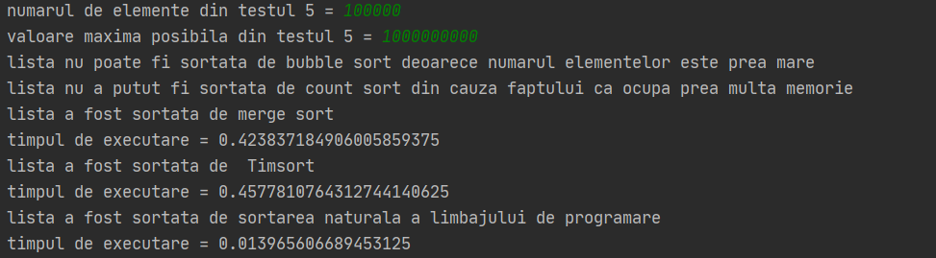
Testul nr. 5 Numărul de elemente:10⁵ Range: [ 0-10⁹]
Aici se poate observa clar independența Merge Sortului și Tim Sortului față de range-ul elementelor, aceste sortări fiind foarte rapide, în ciuda range-ului foarte mare.
Menționez faptul că, la acest range foarte mare, Count Sortul, inițial, a rezultat într-o eroare de memorie (lucru ce este de așteptat din cauza necesității alocării unui spațiu din memorie foarte mare). Pentru a evita această eroare, m-am asigurat că elementul maxim este mai mic decât 10⁸, altfel lista nu va fi sortată de Count Sort.

Slide 7
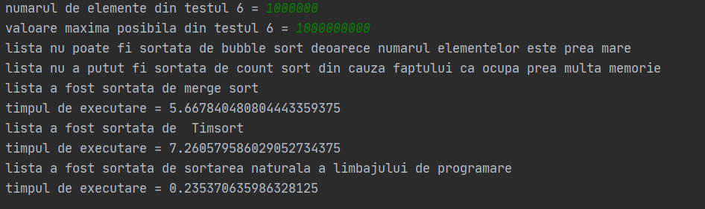
Testul nr. 6 Numărul de elemente: 10⁶ range: [0-10⁹]
La un număr atât de mare de elemente și un range atât de mare, atât Count Sortul și Bubble Sortul sunt extrem de ineficiente.
Merge Sortul și Tim Sortul au reușit să sorteze lista, cu mențiunea că, timpul de rulare al Tim Sortului va deveni din ce în ce mai mare decât cel al Merge Sortului, pe măsură ce numărul elementelor crește.

